Slide 1
Procédées de séparation
Fait par : Tommy Côté

Slide 2
#1 Sédimentation
Laisse reposer
Mélange hétérogène

Slide 3
#2 Décantation
Tige de verre
Résidu
Transvider le liquide
Mélange hétérogène
Bécher

Slide 4
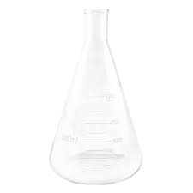
#3 Filtration
Fabriquer un papier filtre
Vider a travers le filtre
1:3
Papier filtre
Entonoir
Résidus
Erlenmeyer
Mélange Homogène
Filtrat

Slide 5
#4a Évaporation
Solide
Plaque chauffante

Slide 6
#4b_b Distillation Glace
Refroîdit le gaz de l'eau chauffé pour le transformer en liquide
Erlenmeyer
Ice
Plaque chauffante

